Slide 1

Árvores de Decisão
Business Intelligence & Mineração de dados
Marco rodrigues nº4652
marcorodrigues@ipvc.pt
IPVC

Slide 2
Agenda
Introdução e Objetivos
Conceitos Fundamentais
Data Mining
Árvores de Decisão
Trabalhos Relacionados
Casos Práticos
Dataset “BMW”
Dataset “Pima Indians Diabetes”
Conclusões
IPVC
Árvores de Decisão

Slide 3
Introdução e Objetivos
Trabalho de Data Mining no âmbito da disciplina de Business Intelligence e Mineração de Dados do Mestrado de Engenharia de Software da ESTG/IPVC
Objetivos:
Explorar as Árvores de Decisão como técnica de Data Mining
Enquadramento Teórico
Trabalhos Relacionados
Casos Práticos
IPVC
Regras de Associação - Introdução

Slide 4
Data Mining
Conjunto de técnicas avançadas sobre grandes quantidades de dados á procura de padrões consistentes, de forma que das mesmas seja possível extrair conhecimento.
Exemplos:
Árvores de Decisão
Regras de Associação
Redes Neuronais Artificiais
Algoritmos Genéticos
etc
IPVC
Árvores de Decisão – Conceitos Fundamentais

Slide 5
Árvores de Decisão
Técnica de data mining para classificação de dados
Forma de representação de regras que segue hierarquia de classes ou valores e torna o esquema representado semelhante a uma árvore
Encaixa na aprendizagem supervisionada
Permitem classificar desde o nodo raíz até aos terminais e cada nodo é um teste para os atributos da instância
Utiliza conjuntos de casos de treino para identificar o modelo classificador e conjuntos de casos de teste para avaliar o desempenho do modelo
IPVC
Árvores de Decisão – Conceitos Fundamentais

Slide 6
Trabalhos Relacionados
Estudo sobre adultos com nefropatia (doença renal) para identificar síndrome da medicina tradicional chinesa através de árvore de decisão[1]
Artigo sobre previsão de risco de complicação na gravidez através de árvores de decisão[2]
Sistema para reconhecimento de caracteres Bangla (originários do Bangladesh) através de classificação com árvores de decisão[3]
[1] - Gu, Yanghui; Wang, Yu; Ji, Chunlan; Fan, Ping; He, Zhiren; Wang, Tao; Liu, Xusheng; Zou, Chuan, “Syndrome Differentiation of IgA Nephropathy Based on Clinicopathological Parameters: A Decision Tree Model.”, Mar.2017
[2] - Lakshmi.B.Na, Dr.Indumathi.T.Sb , Dr.Nandini Ravic, “A study on C.5 Decision Tree Classification Algorithm for Risk Predictions during Pregnancy”, Dez.2016
[3] - Ranjit Ghoshala, Anandarup Royb, Bibhas Ch. Dharac and Swapan K. Paruib, “Recognition of Bangla text from outdoor images using decision tree model.”, Fev.2017
IPVC
Árvores de Decisão – Trabalhos Relacionados

Slide 7
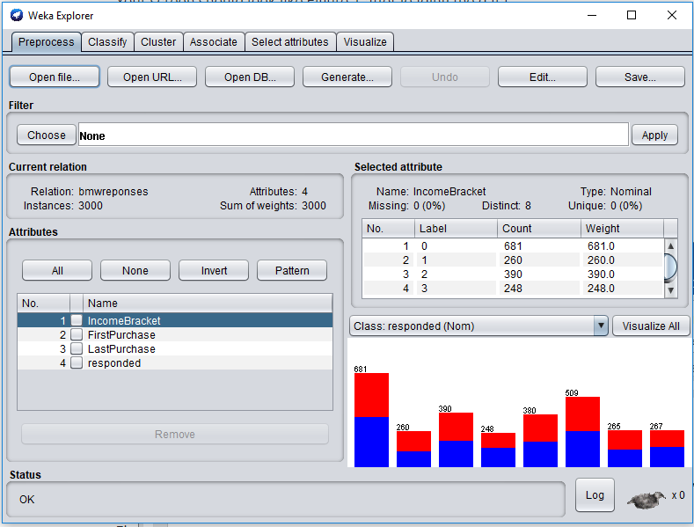
Casos Práticos – Dataset “BMW”
Foi utilizada a ferramenta de Data Mining Weka[1]
Dataset “BMW” que representa antigos clientes de um stand automóvel e a sua resposta a anteriores campanhas promocionais
Carregar dados no Weka
[1] - http://www.cs.waikato.ac.nz/ml/weka/
IPVC
Árvores de Decisão – Casos Práticos

Slide 8
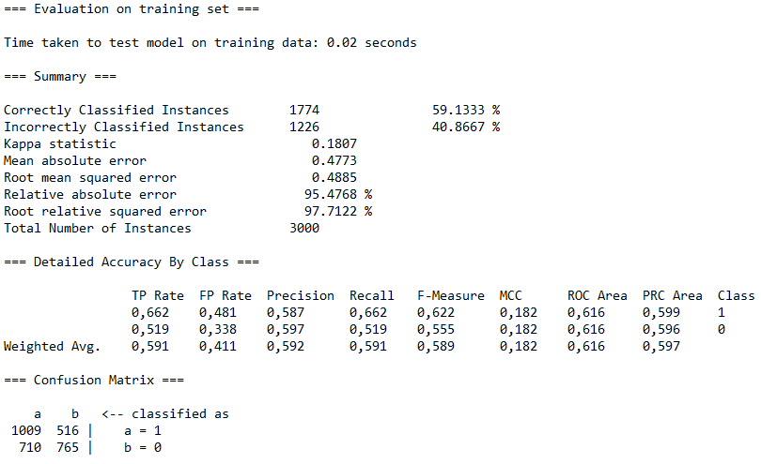
Casos Práticos – Dataset “BMW”
Gerar Modelo Classificador:
Tab “Classify” -> “Choose” -> “trees” -> “J48”
“Test Options” -> “Use training Set”
Start
Resultado:
IPVC
Árvores de Decisão – Casos Práticos

Slide 9
Casos Práticos – Dataset “BMW”
Modelo gerado diz-nos que:
Correctly Classified Instances 1774 -> 59.13%
Incorrectly Classified Instances 1226 -> 40.87%
Matriz da Confusão:
516 falsos positivos
710 falsos negativos
Avaliar o modelo:
“Classify” -> “Supplied set test” -> “Open file” -> selecionar ficheiro de teste
Start
IPVC
Árvores de Decisão – Casos Práticos

Slide 10
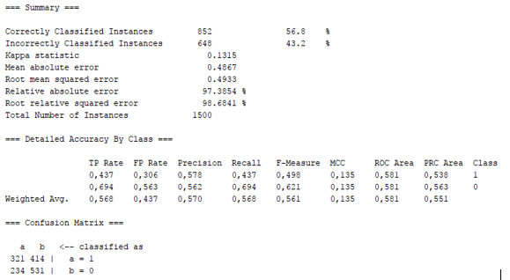
Casos Práticos – Dataset “BMW”
Resultado:
Instâncias classificadas corretamente: 56.8%
Instâncias classificadas incorretamente: 43.2%
Precisão do modelo a rondar os 55-60% não é um bom modelo
IPVC
Árvores de Decisão – Casos Práticos

Slide 11
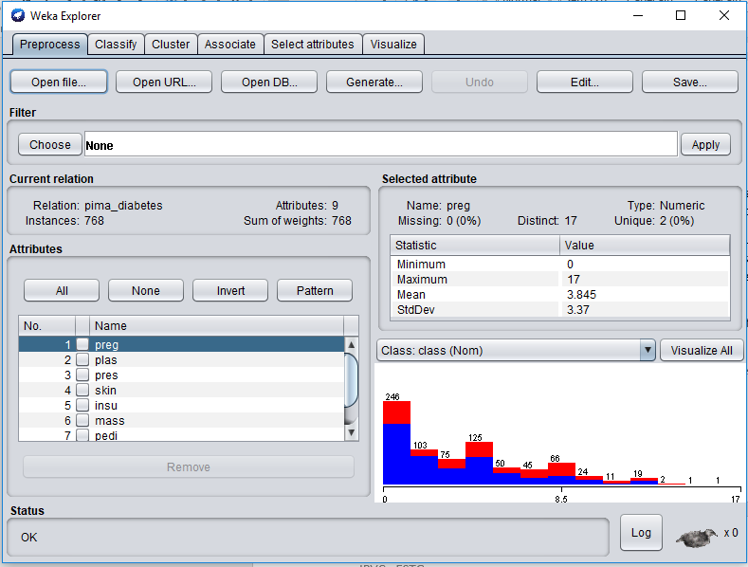
Casos Práticos – Dataset “Pima Indians Diabetes”
Foi utilizada a ferramenta de Data Mining Weka[1]
Dataset “Pima Indians Diabetes” contém análises feitas de diabetes a um povo originário nos Estados Unidos
Carregar dados no Weka
[1] - http://www.cs.waikato.ac.nz/ml/weka/
IPVC
Árvores de Decisão – Casos Práticos

Slide 12
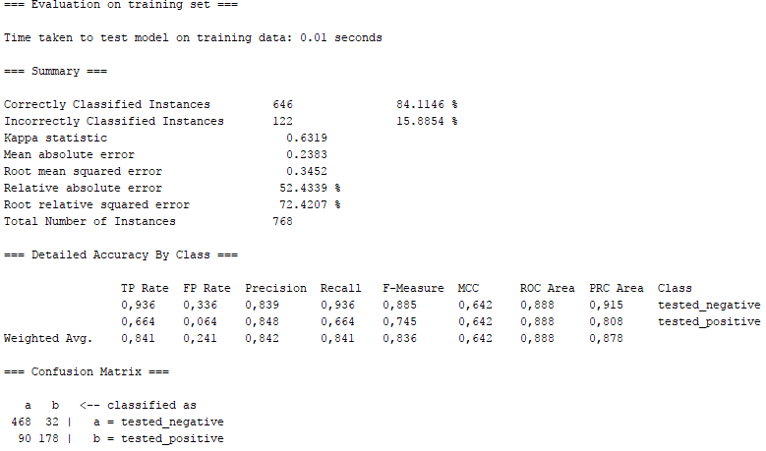
Casos Práticos – Dataset “Pima Indians Diabetes”
Gerar Modelo Classificador:
Tab “Classify” -> “Choose” -> “trees” -> “J48”
“Test Options” -> “Use training Set”
Start
Resultado:
IPVC
Árvores de Decisão – Casos Práticos

Slide 13
Casos Práticos – Dataset “Pima Indians Diabetes”
Modelo gerado diz-nos que:
Correctly Classified Instances 646 -> 84.11%
Incorrectly Classified Instances 122 -> 15.88%
Matriz da Confusão:
90 falsos positivos
32 falsos negativos
Avaliar o modelo:
“Classify” -> “Supplied set test” -> “Open file” -> selecionar ficheiro de teste
Start
IPVC
Árvores de Decisão – Casos Práticos

Slide 14
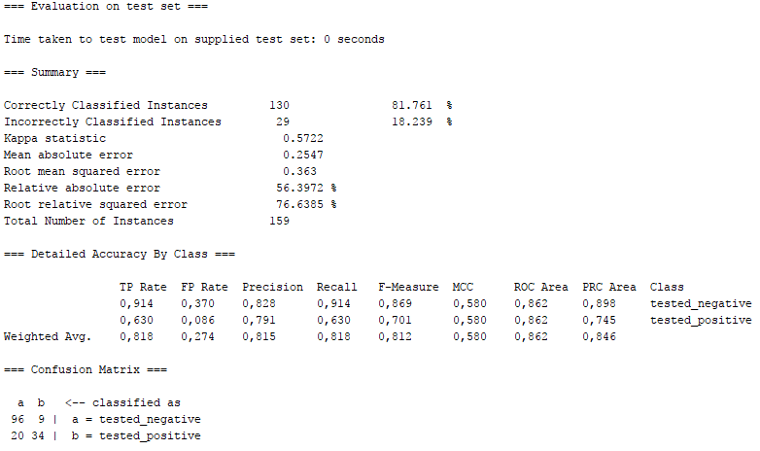
Casos Práticos – Dataset “Pima Indians Diabetes”
Resultado:
Instâncias classificadas corretamente: 81.76%
Instâncias classificadas incorretamente: 18.24%
Precisão do modelo a rondar os 80-85% é um bom modelo
IPVC
Árvores de Decisão – Casos Práticos

Slide 15
Casos Práticos – Dataset “Pima Indians Diabetes”
Outros algoritmos de árvores de decisão foram testados com o mesmo dataset:
Decision Stump
Instâncias Classificadas Corretamente 73.57%
Instâncias Classificadas Incorretamente 26.43%
Hoeffding Tree
Instâncias Classificadas Corretamente 77.47%
Instâncias Classificadas Incorretamente 22.53%
REPTree
Instâncias Classificadas Corretamente 83.07%
Instâncias Classificadas Incorretamente 16.93%.
Nenhum atingiu a precisão do modelo gerado pelo “J48”
IPVC
Árvores de Decisão – Casos Práticos

Slide 16
Conclusões
Foram realizados dois casos práticos com recurso ás Árvores de Decisão e á ferramenta de data mining Weka
Primeiro caso prático com dataset “BMW”
Modelo classificador com taxa de precisão de 59.1%
Avaliação com casos de teste com precisão 56.8%
516 falsos positivos -> clientes que o modelo considerou aceitarem a campanha promocional, mas na verdade não aceitaram
710 falsos negativos -> clientes que o modelo considerou não aceitarem a campanha quando na realidade aceitaram
Taxa de precisão baixa
IPVC
Árvores de Decisão – Conclusões

Slide 17
Conclusões
Segundo caso prático com dataset “Pima Indians Diabetes”
Modelo classificador com taxa de precisão de 84.1%
Avaliação com casos de teste com precisão 81.8%
90 falsos positivos -> pessoas que o modelo considerou terem diabetes, mas na verdade não tiveram
32 falsos negativos -> pessoas que o modelo considerou não terem diabetes mas tiveram
Taxa de precisão alta
Testados outros algoritmos de Árvores de Decisão como “Decision Stump”, “LMT” ou “REPTree”, mas todos deram percentagem de instâncias classificadas corretamente mais baixas que o “J48”
IPVC
Árvores de Decisão – Conclusões

